Slide 1

深蓝软件
努力成为中国软件的翘楚
制作人：深蓝学霸

Slide 2


JavaScript概述
第三章
JavaScript

Slide 3




知识点
Math对象

Slide 4
Math对象
Math 对象用于执行数学任务
Math对象的常用函数
Math.round(3.6) //四舍五入
Math.random() //返回0-1之间的随机数
Math.max(num1, num2) //返回较大的数
Math.min(num1, num2) //返回较小的数
Math.abs(num) //绝对值
Math.ceil(19.3) //向上取整
Math.floor(11.8) //向下取整

Slide 5
Math对象
例：获取[0,10]中的随机整数

Slide 6
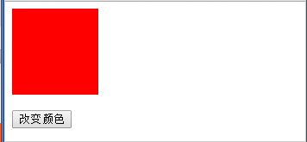
练习
1、点击button 启动定时器,每一秒随机给它换一次颜色。

Slide 7
本
章
结
束

